Slide 1
Digital Pen & Paper Game

Slide 2
Inhalt
Idee
Technische Umsetzung
Funktionsweise
Probleme
Ausblick

Slide 3
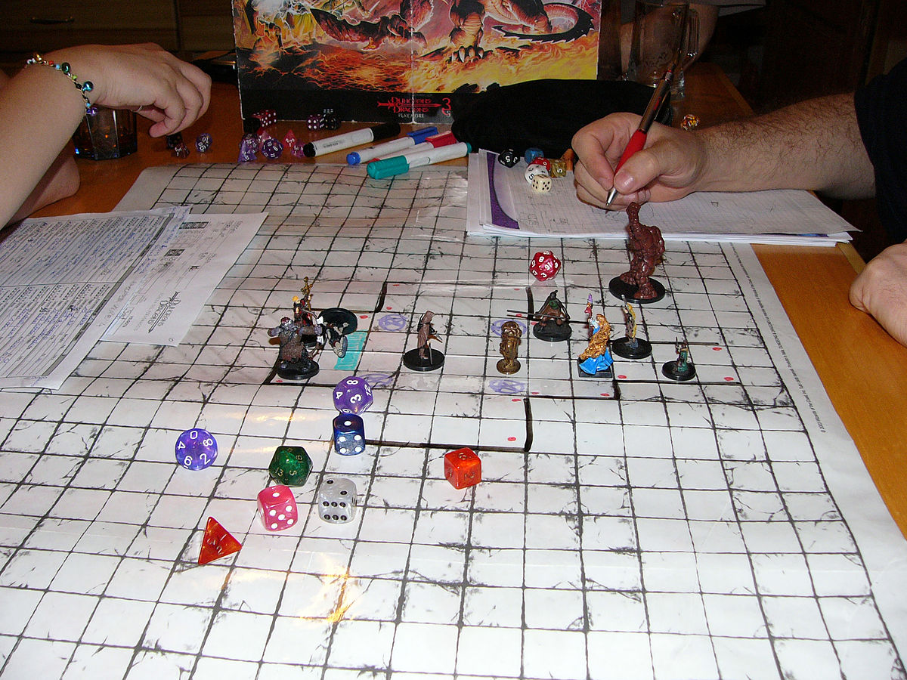
Idee
Digitale Umsetzung von Pen & Paper Spielen
Bewahrung des physikalischen Aspektes
Online Mehrspieler
Projektidee: Prof. Erik Sonnleitner

Slide 4


Technische Umsetzung
Spiele-Framework: RPTools
Würfelerkennung:
NFC-Tags?
Bilderkennung?
Machine Learning!
Android Applikation

Slide 5
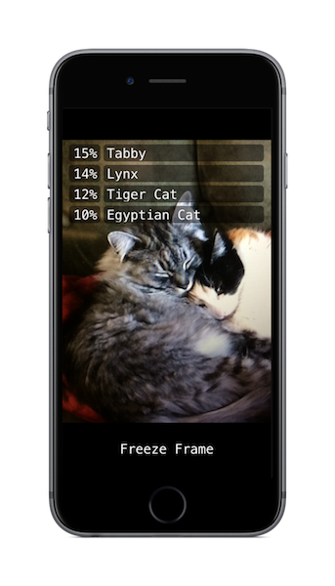

TensorFlow
Open-Source Machine Learning Bibliothek
Python und C++
Mobile Support
IOS
Android Raspberry Pi
Verwendet von Google, Twitter, Snapchat, …

Slide 6
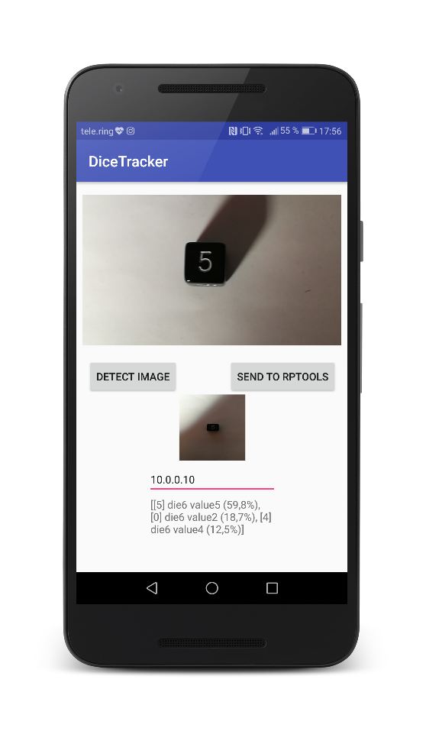
DiceTracker
Android Applikation
CameraKit-Libary by Flurgle
TensorFlow Inception Modell
TensorFlowImageClassifier
Verbindung über Sockets

Slide 7
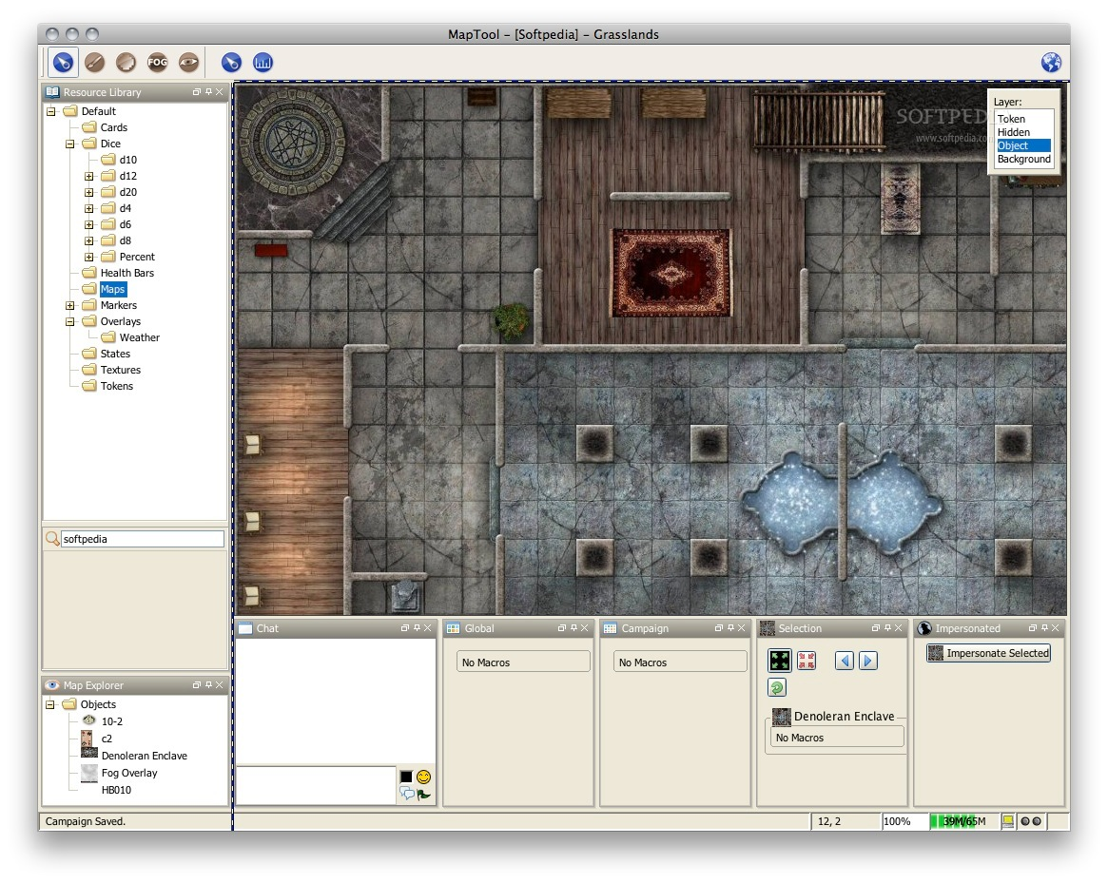
RPTools
Open Source
Geschrieben in Java
Kampagnenerstellung
Macros
Mehrspieler

Slide 8

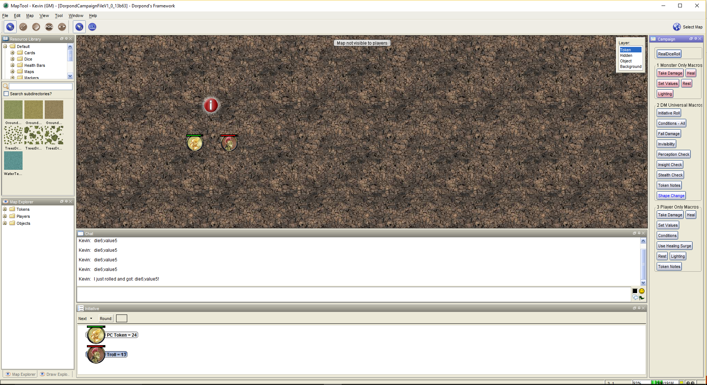
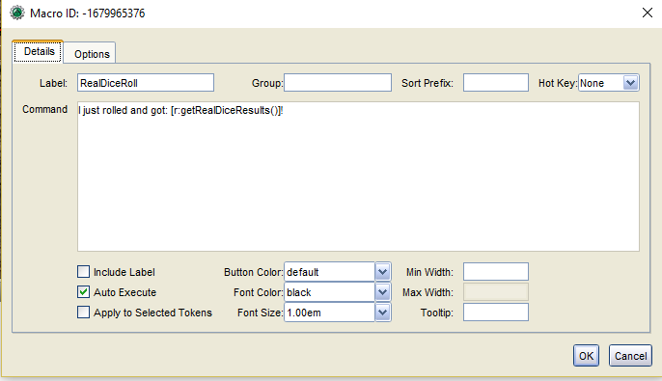

Funktionsweise

Slide 9

Probleme
TensorFlow Installation unter Windows
Integration in RPTools
Genauigkeit der Bilderkennung

Slide 10
Ausblick
Fortführung als BA2
Unterstützung der restlichen Würfel
Bessere Integration in RPTools

Slide 11
FRAGEN?

